Slide 1

Тетрал-ФМ.
Технология производства специальных реактивных глиноземов для электронной промышленности
Группа компаний «ФУНКЦИОНАЛЬНЫЕ МАТЕРИАЛЫ»
Ленинградская область
Версия 1.0.

Slide 2
Актуальность проекта
Модифицированная керамика используется в качестве высоковольтных и высокочастотных изоляторов, токовых вводов,
оболочек приборов, подложек электросопротивлений.
Объем потребления неформованных огнеупорных материалов отраслями промышленности,%
Электронная промышленность является одним из основных потребителей неформованных огнеупорных материалов и реактивных глинозёмов и керамики на основе .
Мировой рынок глинозёмов показывает существенный рост (≈ 20% к 2022 г.) при одновременном ежегодном росте производства электронной промышленности

Slide 3
Проблема
Основной проблемой применения продуктов переработки глиноземов в электронной промышленности является наличие примесей оксидов щелочных металлов (Na, K).
В мировой практике получение очищенной керамики сводилось к химическому переосаждению с дальнейшим прокаливаем при высоких температурах, однако это процесс характеризуется 2 основными проблемами:
Большие энергетические затраты
Затраты на удаление продуктов кальцинации из печей
Производство и применение таких материалов в России ограничиваются также логистическими и географическими затруднениями
Недостаточность сырьевой базы для получения полного аналога
Проблематика получения ультрадисперсных фаз металлсодержащих продуктов
Малая производительность существующих мощностей

Slide 4
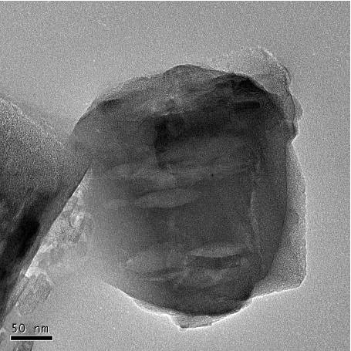
Решение
Предлагаемое решение заключается в термохимической модификации смесевых композиций гидроксидов и оксигидроксидов алюминия с целью выделения реакционоспособной фазы с последующей обработкой нанопорошками, улучшающими размол и физико-механические свойства конечного продукта, в том числе при введении в композиции
Продукт решает проблему высокой стоимости модификаторов из оксида алюминия для производства керамики
ТЕХНОЛОГИЯ ПОЛУЧЕНИЯ ПРОДУКТА: термическая и химическая обработка гидроксида алюминия
Сверхтонкодисперсный гидроксид алюминия
Спеченный и реактивный оксиды алюминия тета-фазы
Поверхностная обработка нанопорошками оксида кремния
Микронизированный оксид алюминия тета-фазы
t = 700-1250 °C
+
=
Окси-гидроксиды алюминия и гидроксиды алюминия
ИТС
ХАРАКТЕРИСТИКИ ПРОДУКТА:
Дисперсность: 1,5 - 50 мкм (для разных марок) Высокая химическая чистота: количество примесей Na, K – не более 0,3% | Удельная площадь поверхности: 0,7 – 50 м²/гр Размер первичного кристалла: 0,1 – 1,5 мкм
ОБЕСПЕЧЕНИЕ ВЫСОКОГО КАЧЕСТВА КОНЕЧНОГО ПРОДУКТА – ТЕХНИЧЕСКОЙ КЕРАМИКИ
Стабильная усадка материала является критически важной характеристикой для сохранения точной геометрии изделий в сталелитейном процессе
Частица покрыта плёнкой оксидов металлов
Наличие поверхностной наноразмерной плёнки позволяет обеспечить стабилизацию усадки материала

Slide 5
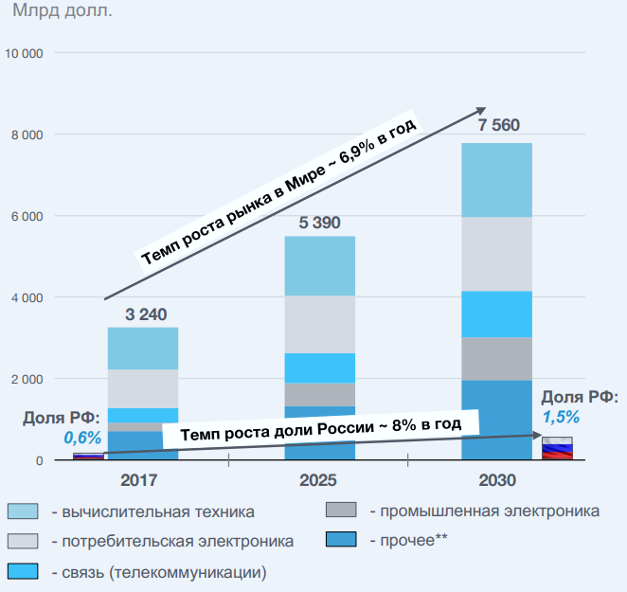
Рынок
Мировой рынок электроники: прогноз развития до 2030 года*
Одним из главных драйверов рынка глинозёма в ближайшие годы (2020−2025 гг.) будет спрос на него в электронной промышленности.
По прогнозам исследовательских агентств, до 2025 года CAGR (совокупный ежегодный темп роста) составит около 4,6%.
* - аналитические данные АО «ЦНИИ «Электроника» на основании данных компаний Frost&Sullivan, IC Insights, SEMI, SIA, IDC, Global Market Insights, RolandBergers, Techart Marketing Group, РВК, Исследовательское агентство BCGroup, Grand View Research, The Gartner

Slide 6


Бизнес-модель
Бизнес-модель стартапа предполагает работу в формате В2В с каждым предприятием-заказчиком для обеспечения локальных требований к продукту
Инициатор и инвестор
  готовность к консультированию, проведению испытаний и тестовой эксплуатации, закупке продукта при выходе на необходимые мощности
Индустриальные партнеы (РФ/мир)
ТЗ и опытная эксплуатация
Подготовка состава и проведение обработки частиц сырья по поверхности
Контрактное производство
Производство продукта
Гипотеза о стартапе
Термическая и химическая обработка
Лицензия
Поставка мелкодисперсного сырья
Инжиниринг продукта по требованиям индустриального партнера
Тетрал-ФМ
Испытания продуктов
Ресурсные центры
OOO «ХимАналит», ООО «Рутил»,

Slide 7
Текущий статус проекта
Разработана
лабораторная технология получения тета-фазы из гидроксида алюминия
Подобраны
технологические режимы прокалки
Изготовлена
опытно-промышленная партия продукции
Проведены
исследования по определению фазового состава, удельной поверхности,
химических и гранулометрических характеристик
Подтверждено
получение тета-фазы
В 2020 году реализация проекта приостановлена до приобретения прокалочной печи
с рабочей температурой 900-1100°С.

Slide 8

Команда
Ключевые члены ваше команды (CEO, CTO и СMO), опыт и компетенции;
Журавлева Полина Юрьевна Генеральный директор… | Более 20 лет опыта в управлении развитием компаний в разных отраслях. Отвечает за стратегию развития, маркетинг, взаимодействие с инвесторами, достижение стратегических целей.
Смирнов Игорь Александрович Технический директор ООО «Функциональные материалы» | Опыт работы с оборудованием более 10 лет, в том числе по направлению проекта более 5 лет. Отвечает за техническое обеспечение проекта.
Савина Екатерина Владимировна Химик-технолог ООО «Функциональные материалы» | Специалист в области разработки композиционных полимерных материалов, лакокрасочных покрытий. Более 5 лет успешного опыта разработки и коммерческого внедрения защитных материалов, в том числе для нужд военной и специальной техники. Роль в проекте: научное консультирование и разработка
Гринблат Сергей Борисович Коммерческий директор ТД «Функциональные материалы» | Опыт работы в организации продаж более 10 лет, в том числе по направлению мелкодисперсных добавок более 2 лет. Отвечает за организацию сбыта.

Slide 9
Планы развития
Изучение
текущих технико-экономических показателей рынка сбыта
Поиск
и привлечение индустриального партнера
Масштабирование
технологии на базе индустриального партнера для отработки промышленной технологии производства конечного продукта
Проведение
опытно-промышленных испытаний
Приобретение
специального оборудования для прокалки и модификаций продукта

Slide 10
Контакты
Сайт группы
Телефон
email
www.tkfm.org
+7 (911) 951 – 36 - 73
zhuravleva@nwttc.ru

